Slide 1


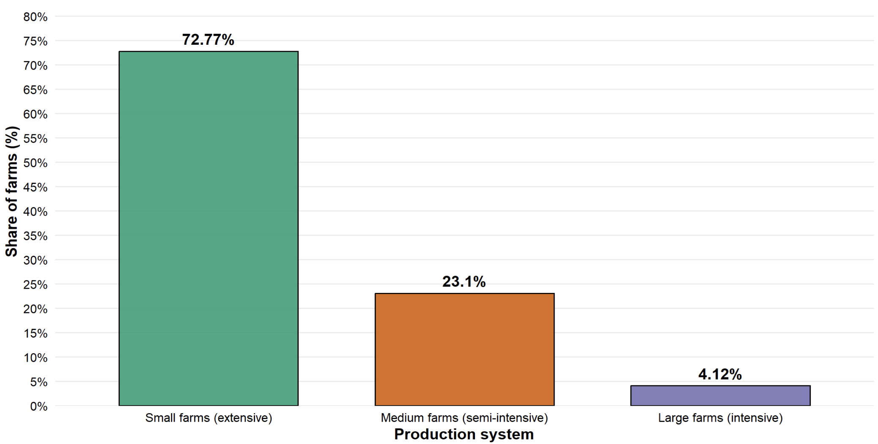
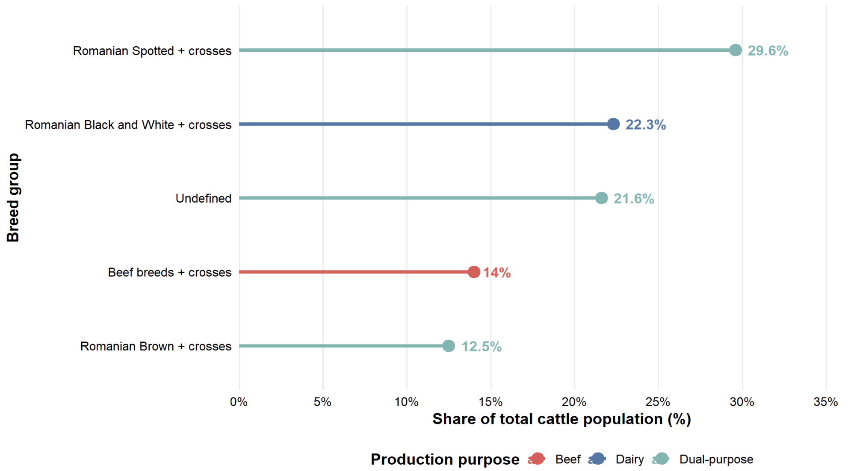
Conferința anuală
"Realizări și perspective în cercetarea agricolă
și silvică românească”
Ediția a V-a – 28 mai 2026
INVENTARIEREA EFECTIVELOR DE BOVINE ȘI CARACTERIZAREA MORFO-PRODUCTIVĂ LA NIVEL NAȚIONAL
MINCU-IORGA Mădălina*, ENCULESCU Marinela, NICOLAE Ioana, GAVOJDIAN Dinu
Institutul de Cercetare – Dezvoltare pentru Creșterea Bovinelor, Balotești, România
*Autor corespondent: madalina.mincu@icdcb.ro
INTRODUCERE:
Sectorul bovin reprezintă o componentă fundamentală a agriculturii globale, contribuind semnificativ la securitatea alimentară, mijloacele de trai din mediul rural și la furnizarea produselor lactate și din carne. În ultimele decenii, sistemele de producție zootehnică au trecut prin transformări majore, determinate de creșterea cererii pentru proteina animală, progresul tehnologic și necesitatea îmbunătățirii eficienței și sustenabilității (Thornton, 2010; Herrero și colab., 2013; Gerber și colab., 2013). Aceste procese au condus la intensificarea și specializarea sistemelor de producție, adesea însoțite de reducerea efectivelor și de creșterea productivității per animal. Scopul acestui studiu a fost realizarea unei evaluări comprehensive a stadiului actual al sectorului bovin din România, prin analiza populațiilor de taurine și bubaline în perioada 2014–2024, completată cu date istorice pentru unii dintre indicatorii analizați. Studiul s-a concentrat asupra dinamicii populațiilor, structurii raselor, tipologiei fermelor, densității efectivelor și producției de lapte, cu scopul de a defini profilul structural al sectorului și de a susține viitoare strategii de dezvoltare durabilă.
MATERIAL ȘI METODE:
Datele statistice au fost compilate din surse oficiale naționale și internaționale, inclusiv Institutul Național de Statistică (INS/INSSE), Eurostat, Ministerul Agriculturii și Dezvoltării Rurale (MADR), Organizația Națiunilor Unite pentru Alimentație și Agricultură (FAO), Agenția Națională pentru Zootehnie (ANZ), Autoritatea Națională Sanitară Veterinară și pentru Siguranța Alimentelor (ANSVSA), Direcțiile Agricole Județene și Direcțiile Sanitar-Veterinare și pentru Siguranța Alimentelor (DSVSA), precum și din registrele genealogice gestionate de asociațiile de crescători. Analiza a acoperit perioada 2014–2024, iar unele seturi de date au fost extinse retrospectiv pentru a surprinde tendințele pe termen lung și schimbările structurale din sectorul bovin din România. Studiul a inclus analize statistice descriptive și comparative ale populațiilor de taurine și bubaline în funcție de categoria de vârstă, direcția de exploatație și structura raselor, precum și evaluări ale producției de lapte, densității efectivelor la 100 ha teren agricol, tipologiei fermelor și distribuției regionale. De asemenea, au fost incluse date istorice pentru anumiți indicatori, pentru a oferi o perspectivă amplă asupra evoluției sectorului pe termen lung. Toate figurile și reprezentările grafice au fost realizate utilizând programul statistic R: The R Project for Statistical Computing (software R).
REZULTATE ȘI DISCUȚII:
Populația totală de bovine din România a scăzut de la 2,07 milioane capete în 2014 la 1,81 milioane capete în 2024, indicând o tendință continuă de reducere (Tabelul 1). În contrast, efectivele de vaci pentru carne au crescut după 2018, în timp ce populațiile de vaci de lapte și bivolițe au scăzut treptat. Așa cum este ilustrat în Figura 1, fermele mici extensive de lapte rămân dominante în România, reprezentând peste 72% din totalul fermelor, în timp ce fermele intensive reprezintă doar 4,12%, dar prezintă o productivitate considerabil mai ridicată. Figura 2 evidențiază predominanța raselor mixte, în special a metișilor de Bălțată Românească, urmate de populațiile specializate pentru lapte de tip Bălțată cu Negru Românească.
Figura 1. Ponderea fermelor de lapte în funcție de sistemul de producție (extensiv, semi-intensiv și intensiv) în România
Figura 2. Distribuția raselor de taurine în funcție de direcția de exploatare în România
CONCLUZII:
Populația bovină din România a înregistrat un declin continuu în perioada 2014–2024, în timp ce producția de carne a crescut treptat. Vacile de lapte au rămas categoria dominantă, iar producția de lapte s-a îmbunătățit în ciuda reducerii efectivelor. Populațiile de bubaline au rămas relativ stabile, dar limitate numeric. Rasele mixte, în special Bălțata Românească, au dominat structura efectivelor naționale. Majoritatea fermelor de lapte au fost exploatații mici extensive, în timp ce fermele intensive au înregistrat cea mai ridicată productivitate. Populațiile de animale au fost concentrate în principal în regiunile centrale și nord-vestice ale României. Per ansamblu, sectorul a fost caracterizat prin reducerea efectivelor, heterogenitate regională și specializarea treptată a sistemelor de producție.
BIBLIOGRAFIE SELECTIVĂ:
Thornton P.K., 2010. Livestock production: recent trends, future prospects. Philos. Trans. R. Soc. B, 365, 2853–2867; Herrero M. și colab., 2013. Biomass use, feed efficiencies and greenhouse gas emissions from global livestock systems. Proc. Natl. Acad. Sci. USA, 110(52), 20888–20893; Gerber P.J. și colab., 2013. Tackling climate change through livestock. FAO, Rome.

Slide 2
The 5th Edition of the Annual Conference
“Romanian agricultural and forestry research: achievements and prospectives”
May 28, 2026
STATUS QUO OF THE ROMANIAN BOVINE SECTOR: CENSUS-BASED STRUCTURAL AND MORPHO-PRODUCTIVE CHARACTERIZATION
MINCU-IORGA Madalina*, ENCULESCU Marinela, NICOLAE Ioana, GAVOJDIAN Dinu
Research and Development Institute for Bovine, Balotesti, Romania
*Corresponding author e-mail: madalina.mincu@icdcb.ro
INTRODUCTION:
The bovine sector represents a fundamental component of global agriculture, contributing significantly to food security, rural livelihoods and the supply of milk and meat products. In recent decades, livestock production systems have undergone substantial transformations driven by increasing demand for animal protein, technological advancements and the need to improve efficiency and sustainability (Thornton, 2010; Herrero et al., 2013; Gerber et al., 2013). These processes have led to intensification and specialization of production systems, often accompanied by a reduction in livestock numbers and an increase in productivity per animal. The aim of this study was to provide a comprehensive status quo assessment of the Romanian bovine sector by analysing cattle and water buffalo populations over the period 2014–2024, complemented by historical data for some of the selected indicators. The study was focused on population dynamics, breed structure, farm typology, stocking density and milk production, in order to define the structural profile of the sector and support future sustainable development strategies.
MATERIAL AND METHODS:
Statistical and technical data were compiled from official national and international sources, including the National Institute of Statistics (INS/INSSE), Eurostat, the Ministry of Agriculture and Rural Development (MADR), the Food and Agriculture Organization of the United Nations (FAO), the National Agency for Animal Breeding (ANZ), the National Sanitary Veterinary and Food Safety Authority (ANSVSA), County Agricultural Directorates and County Veterinary Authorities (DSVSA), as well as herd-book records maintained by breeders’ associations. The analysis covered the 2014–2024 period, while selected datasets were extended retrospectively to capture long-term trends and structural changes in the Romanian bovine sector. The study included descriptive and comparative statistical analyses of cattle and water buffalo populations by age category, production purpose and breed structure, as well as assessments of milk production, stocking density per 100 ha of agricultural land, farm typology and regional distribution patterns. Historical data were also incorporated for selected indicators to provide a comprehensive perspective on long-term sectoral evolution. All figures and graphical representations were generated using R: The R Project for Statistical Computing (R software).
RESULTS AND DISCUSSIONS:
The total bovine population in Romania decreased from 2.07 million head in 2014 to 1.81 million head in 2024, indicating a continuous declining trend (Table 1). In contrast, beef cow numbers increased after 2018, while dairy cows and buffalo populations gradually decreased. As illustrated in Figure 1, small extensive dairy farms remain dominant in Romania, representing over 72% of total farms, whereas intensive farms account for only 4.12% but show considerably higher productivity. Figure 2 highlights the predominance of dual-purpose breeds, especially Romanian Spotted crosses, followed by dairy-specialized Romanian Black and White populations.
Figure 1. Share of dairy farms by production system (extensive, semi-intensive and intensive) in Romania
Figure 2. Distribution of cattle breed groups by production purpose in Romania
CONCLUSIONS:
The Romanian bovine population showed a continuous decline between 2014 and 2024, while beef production increased gradually. Dairy cows remained the dominant category, although milk productivity improved despite reduced herd size. Buffalo populations remained relatively stable but limited in number. Dual-purpose breeds, especially Romanian Spotted cattle, dominated the national herd structure. Most dairy farms were small extensive holdings, whereas intensive farms achieved the highest productivity. Livestock populations were mainly concentrated in central and north-western regions of Romania. Overall, the sector is characterized by declining herd size, regional heterogeneity and gradual specialization of production systems.
REFERENCES:
Thornton P.K., 2010. Livestock production: recent trends, future prospects. Philos. Trans. R. Soc. B, 365, 2853–2867; Herrero M. et al., 2013. Biomass use, feed efficiencies and greenhouse gas emissions from global livestock systems. Proc. Natl. Acad. Sci. USA, 110(52), 20888–20893; Gerber P.J. et al., 2013. Tackling climate change through livestock. FAO, Rome.

